Slide 1
กองทุนหลักประกันสุขภาพ อบต.คานหาม

Slide 2
มารู้จัก ตำบล คานหาม ในมุมมองของชุมชน

Slide 3
ประชากร
มีประชากรทั้งหมด 8,413 คน
ชาย 3,721 คน
หญิง 4,692 คน
หลังคาเรือนจำนวน 2,252 หลังคาเรือน
*ที่มา : ฐานข้อมูล HosXP
แต่จะมีประชากรแฝงอยู่ตามหอพัก และแหล่งก่อสร้างต่างๆ

Slide 4
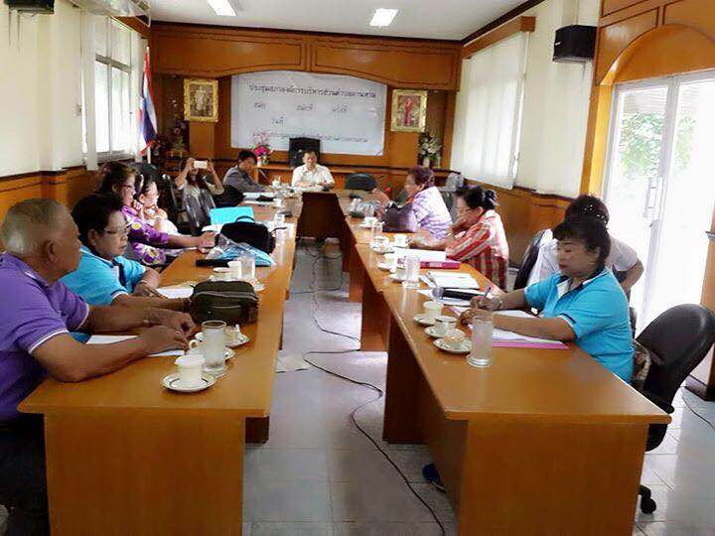
การประชุมคณะกรรมการกองทุน

Slide 5
ปีงบประมาณ 2557 เหลือ2556 110,449 บาท
รับจาก สปสช. จำนวน 297,855 บาท
อบต.สมทบ จำนวน 298,530 บาท ( 100% )
รวมเป็นเงิน 671,984 บาท
ปีงบประมาณ 2558 เหลือ2557 172,054 บาท (25%)
รับจาก สปสช. จำนวน 301,320 บาท
อบต.สมทบ จำนวน 263,680 บาท ( 88% )
รวมเป็นเงิน 771,904 บาท
ปีงบประมาณ 2559 เหลือ2558 67,982.41 บาท (8.8%)
รับจาก สปสช. จำนวน 303,930 บาท
อบต.สมทบ จำนวน 304,000 บาท ( 100%)
รวมเป็นเงิน 675,912.41บาท

Slide 6
ประเภท | กิจกรรม | 2558 | 2559
1 | สนันสนุนหน่วยบริการ | 363130 | 40000
2 | สนันสนุนการสร้างเสริมโดยประชาชน | 40600 | 356940
3 | จัดบริการตามชุดสิทธิประโยชน์ | 110000 | 134700
4 | การบริหารกองทุน | 82020 | 90000
 |  | 595750 | 621640

Slide 7
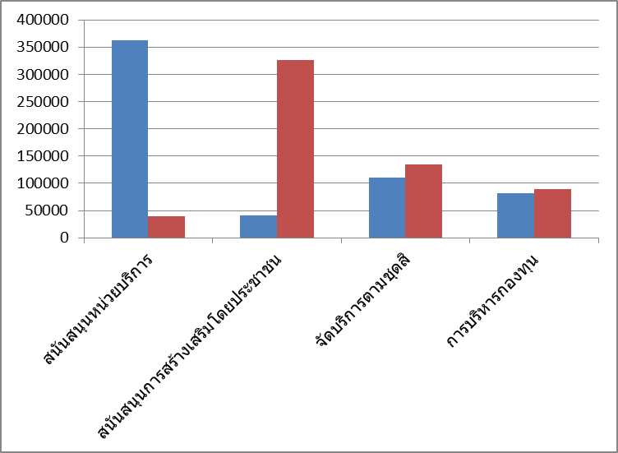
2558
2559

Slide 8
ประเภท | จำนวนโครงการ | 2558 | 2559
1 | สนันสนุนหน่วยบริการ | 6 | 1
2 | สนันสนุนการสร้างเสริมโดยประชาชน | 4 | 11
3 | จัดบริการตามชุดสิทธิประโยชน์ | 3 | 2
4 | การบริหารกองทุน | 1 | 1
 |  | 14 | 15

Slide 9
2.1โครงการหมอครอบครัวใกล้บ้านใกล้ใจ 70,000 บาท
- ค่าอาหารว่างทำคลินิกโรคเรื้อรัง
+ ลดความแออัดในโรงพยาบาล ร้อยละ 54
+ คุมเบาหวานความดันได้ดี ร้อยละ 53

Slide 10
แบกยามาหาคนไข้

Slide 11
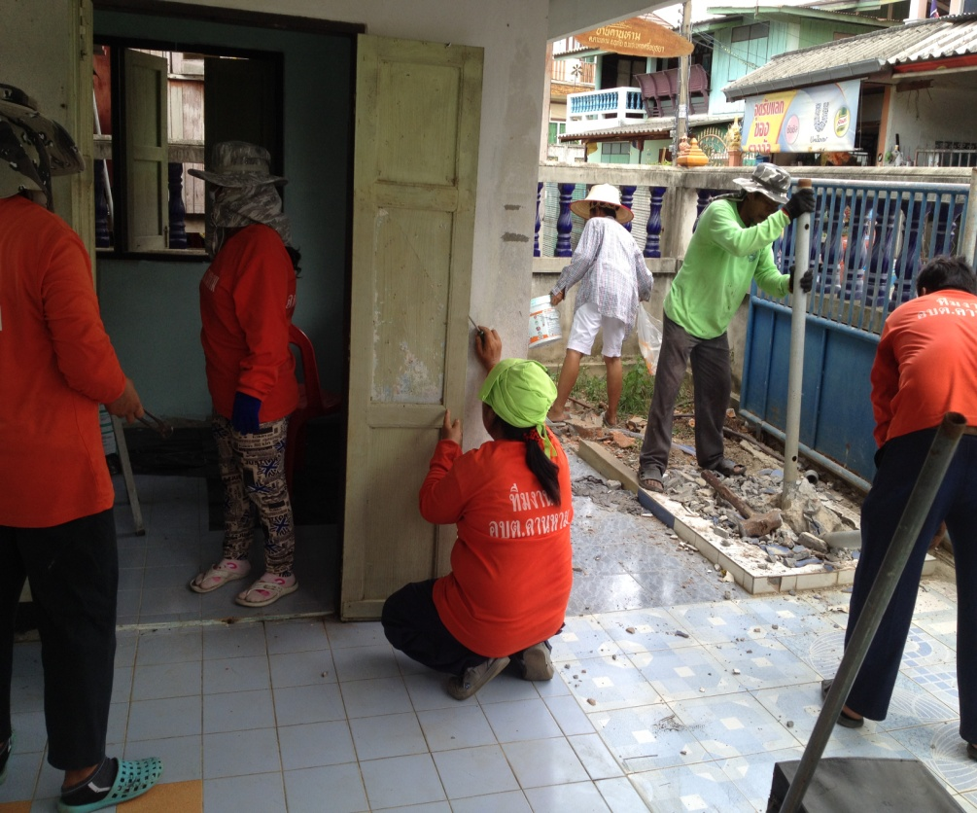
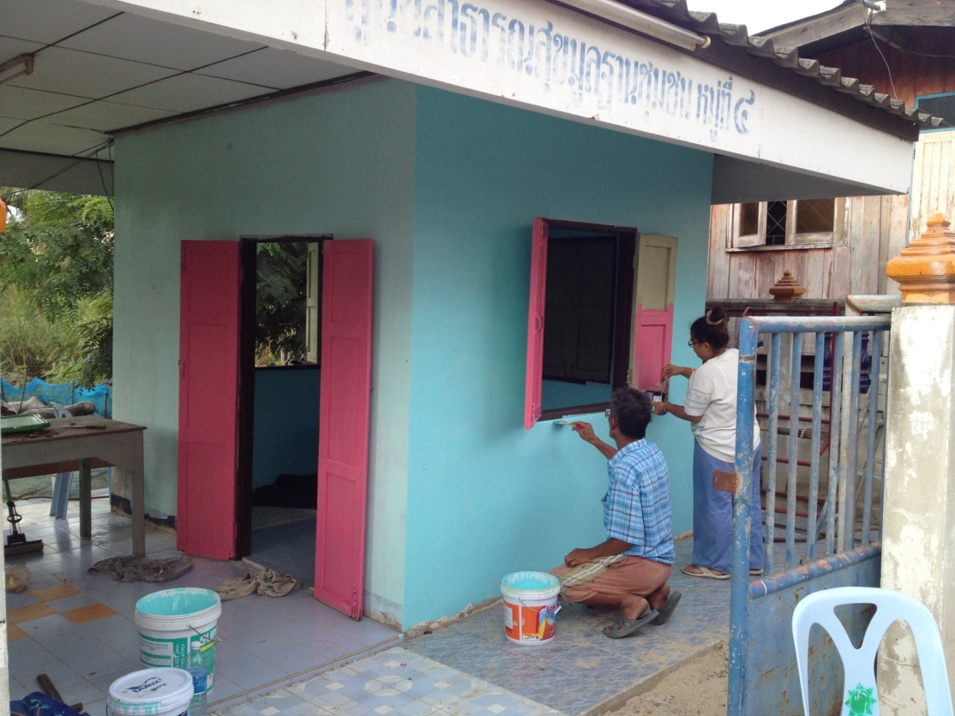
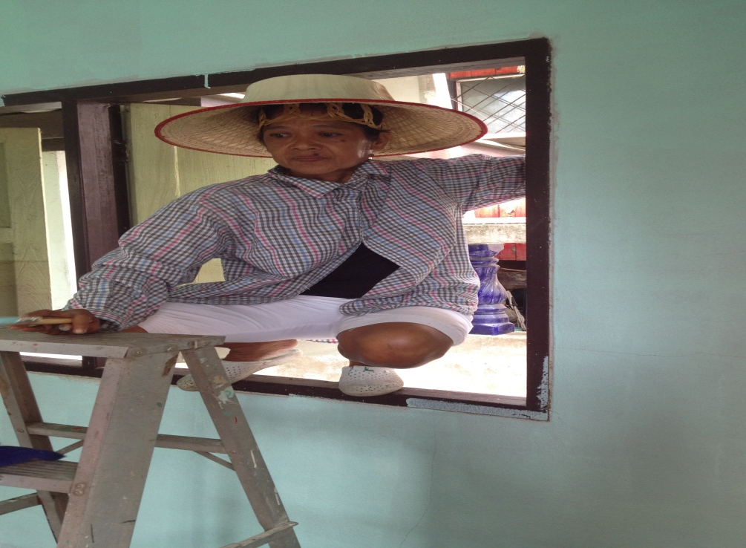
หมอแบกยามาหาพี่เถอะ พี่ดูแลเอง

Slide 12
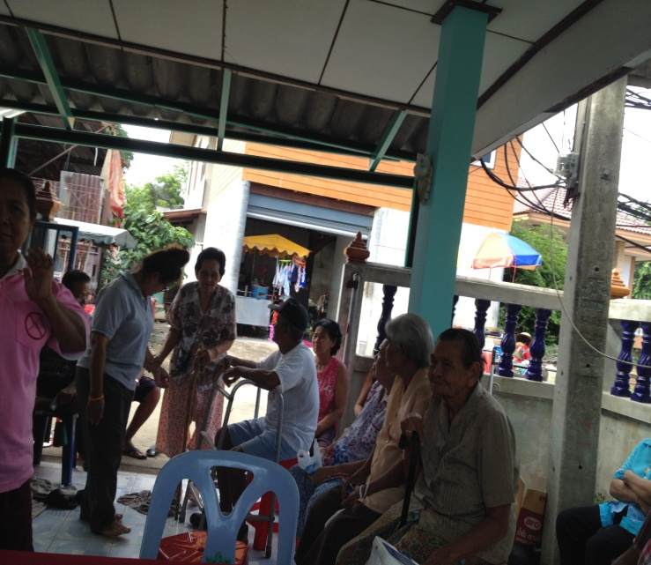
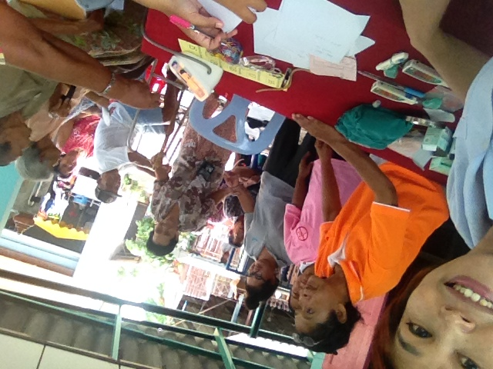
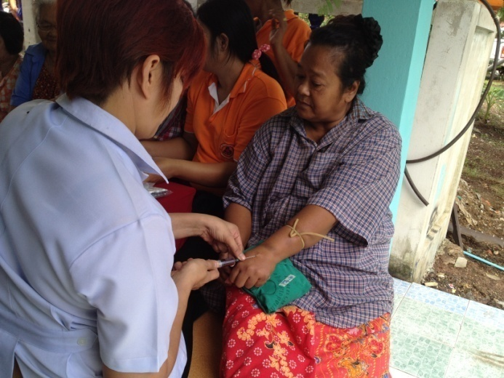
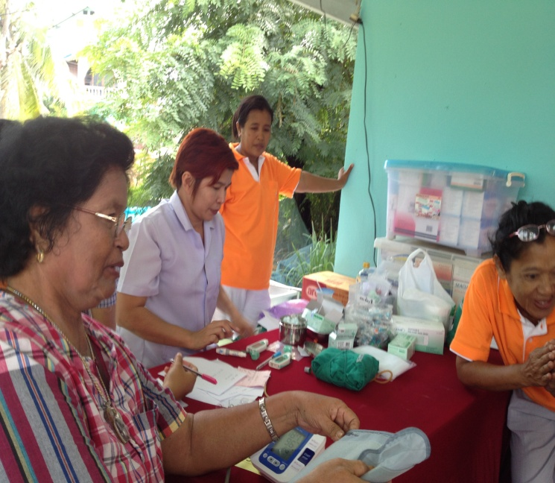
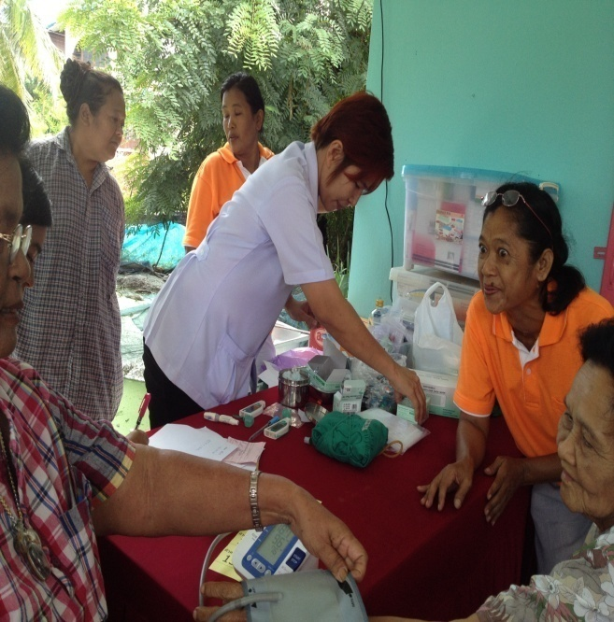
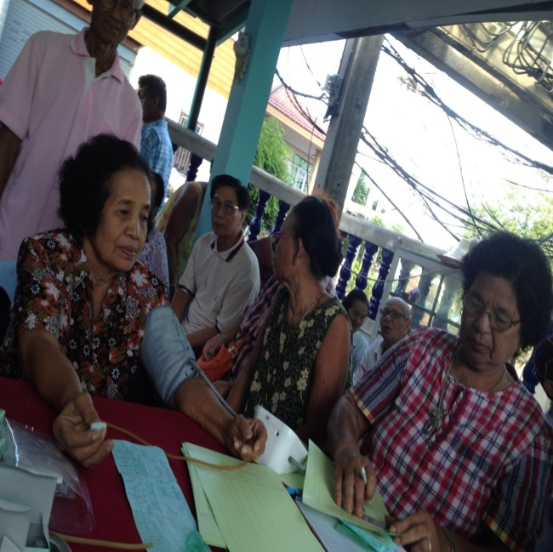
วันแรกที่เปิดให้บริการ...วุ่นวาย ม๊ากกก

Slide 15
อาคารอเนกประสงค์ อบต.

Slide 16
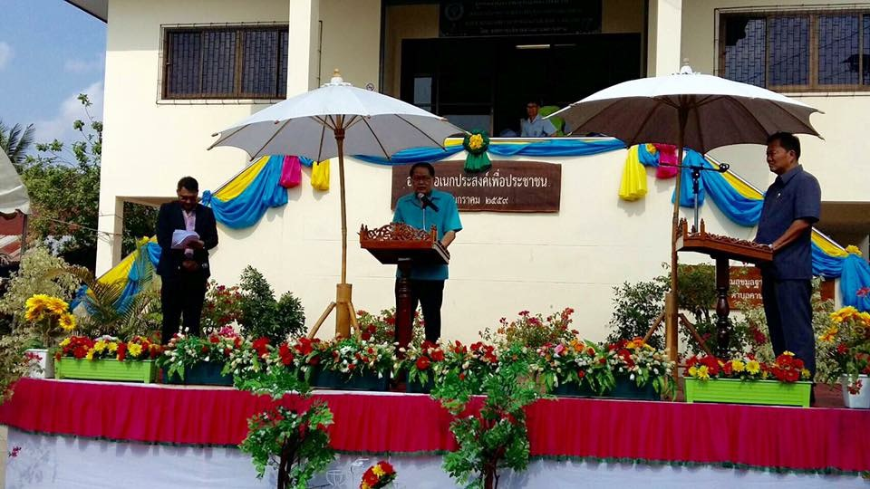
เปิดอาคาร 4 พ.ค. 59

Slide 17
โครงการอื่นๆ ที่ประสพผลสำเร็จ
1.มหกรรมสุขภาพ
2.ตรวจสารเคมีในกระแสเลือด
3.แผนไทยดิลิเวอร์ลี
4.เยี่ยมผู้สูงอายุผู้พิการ
5.ออกกำลังกาย
6.ไข้เลือดออก

Slide 18
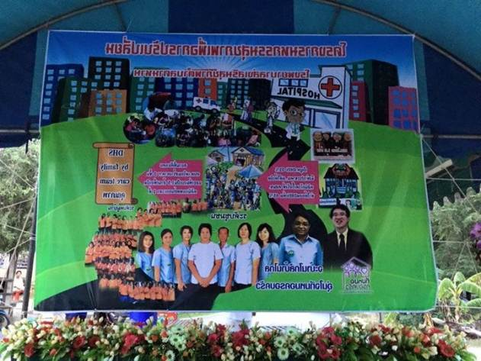
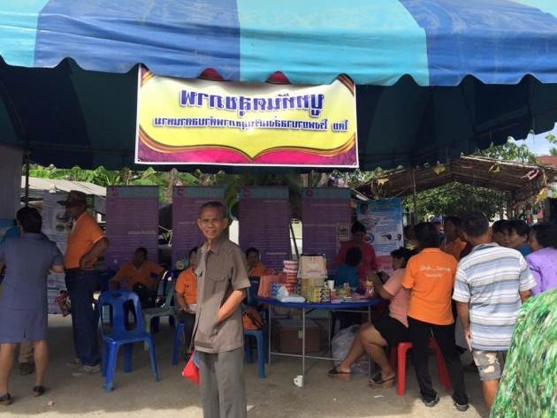
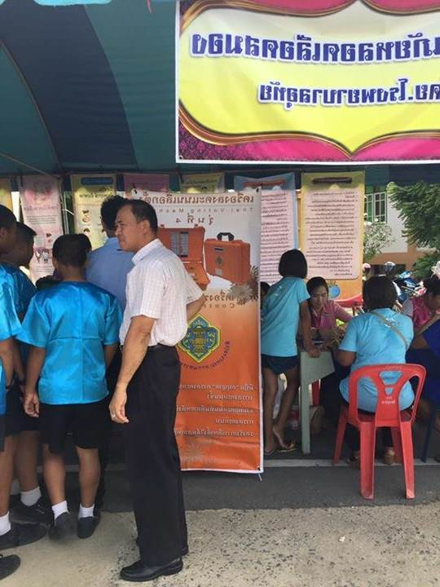
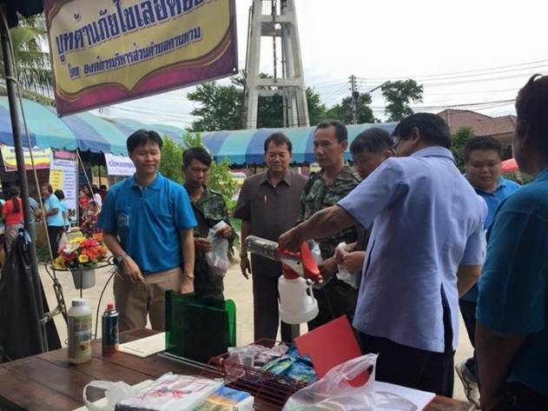
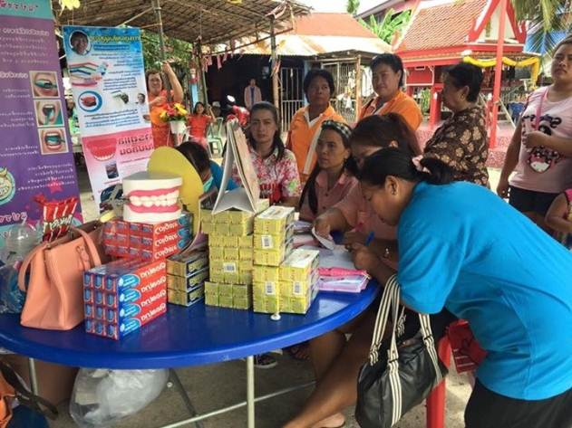
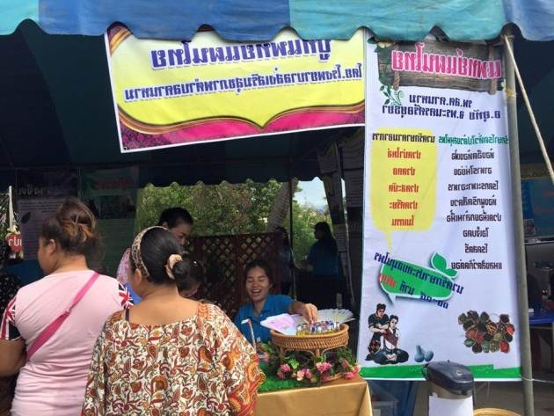
2.2โครงการมหกรรมสุขภาพเพื่อการปรับเปลี่ยนพฤติกรรม 51,000บาท
- จัดบูทให้ความรู้ 15 บูท

Slide 19
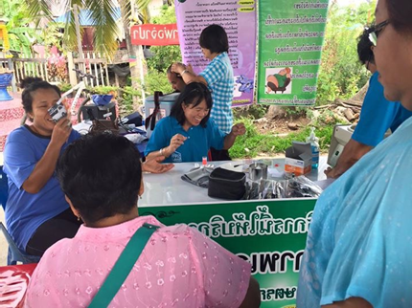
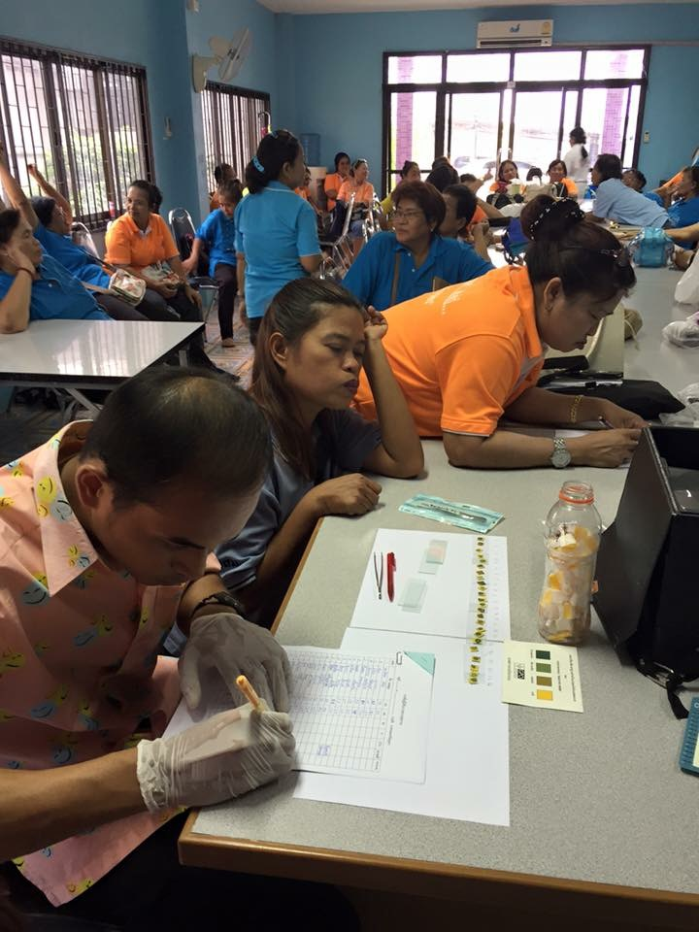
2.3โครงการตรวจสารเคมีในกระแสเลือด 12,600บาท
- ตรวจหาสารเคมีในเลือด
+ เกษตรกรได้รับการตรวจหาสารเคมีในเลือด คิดเป็นร้อยละ 100

Slide 20
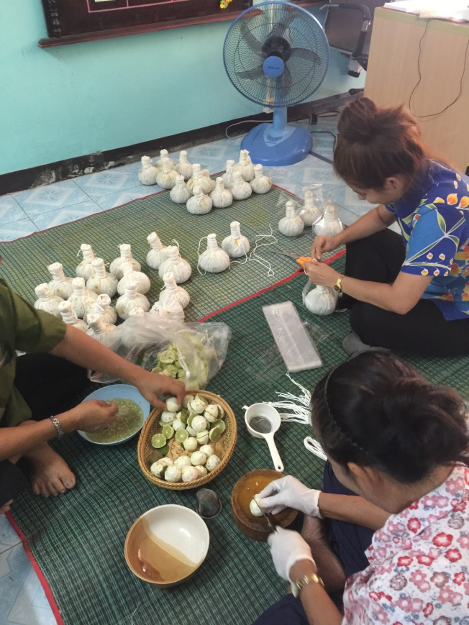
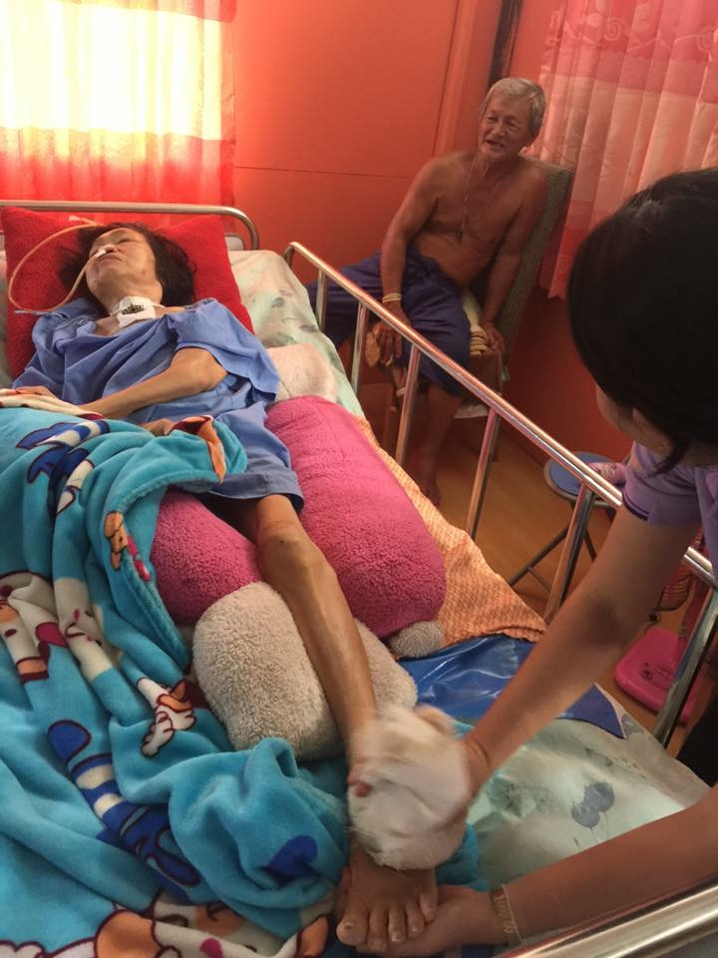
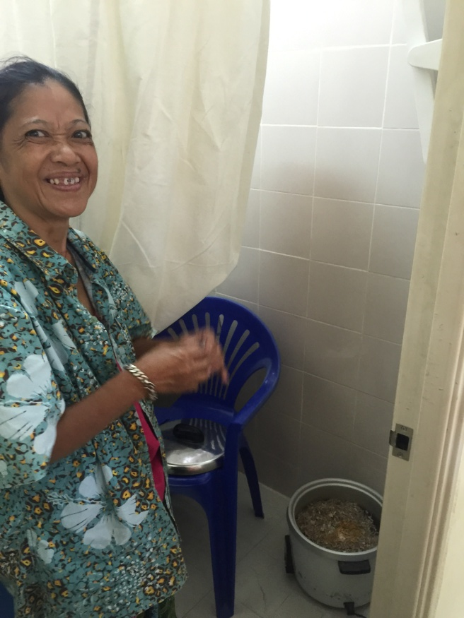
2.4โครงการแผนไทยดิลิเวอร์ลี

Slide 21
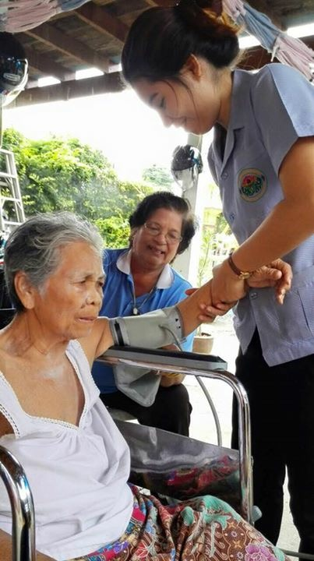
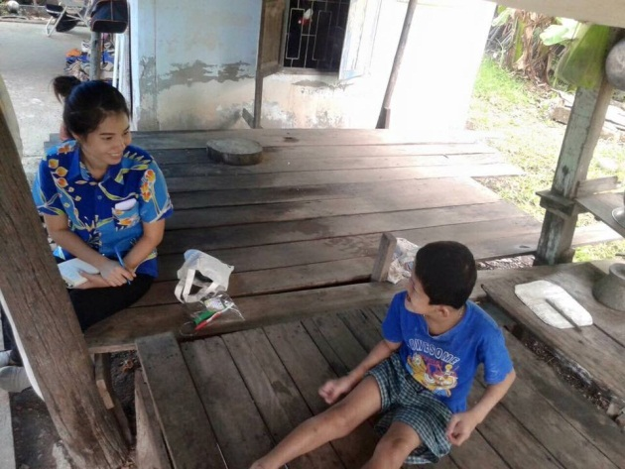
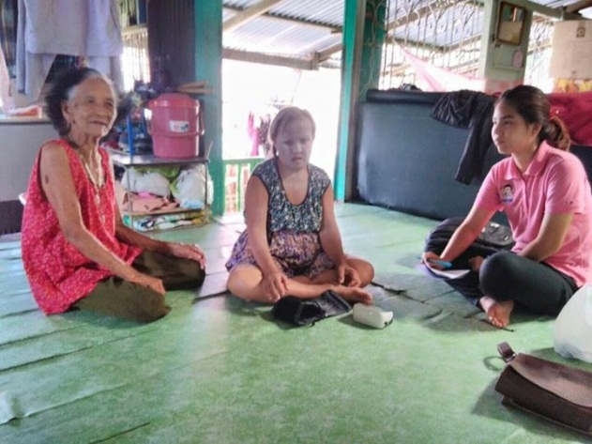
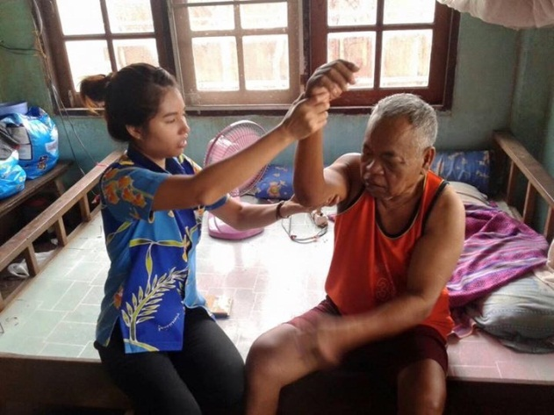
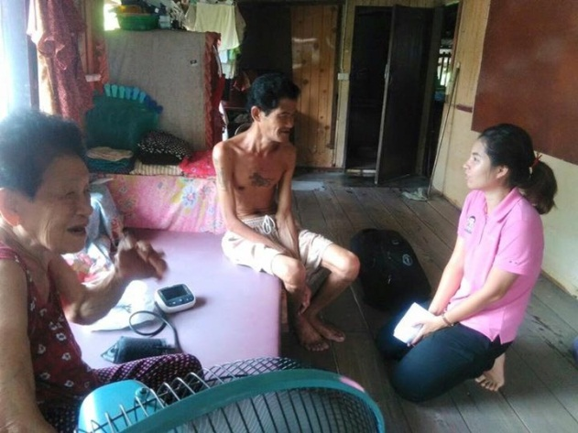
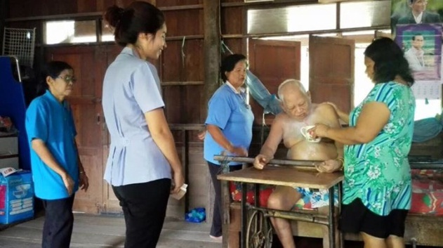
2.4โครงการเยี่ยมบ้านและดูแลผู้พิการ 19,000บาท
- เยี่ยมผู้พิการ
+ กลุ่มผู้พิการเข้าถึงบริการสุขภาพ คิดเป็นร้อยละ 100

Slide 22
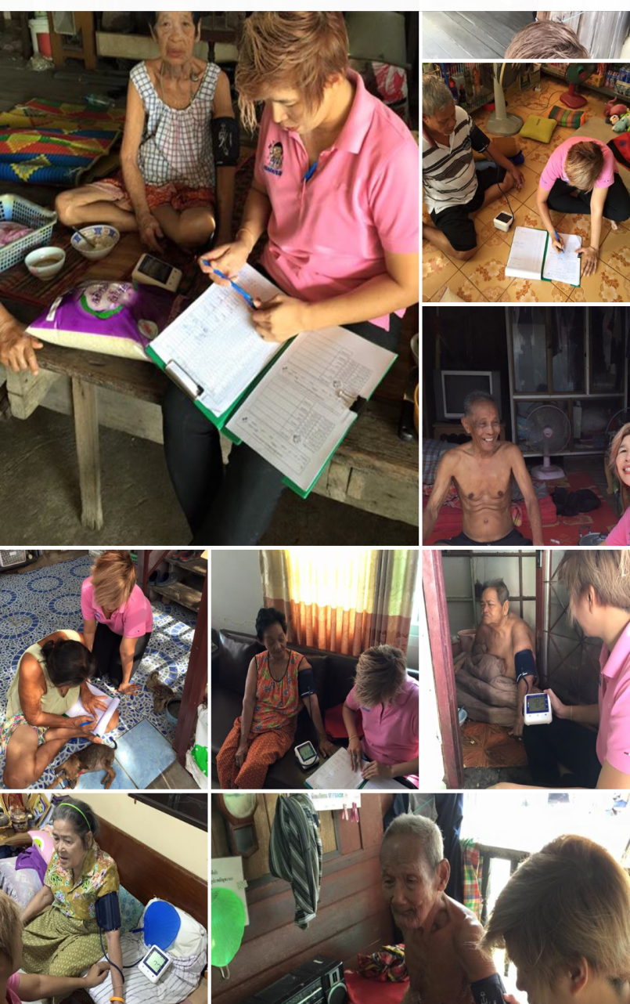
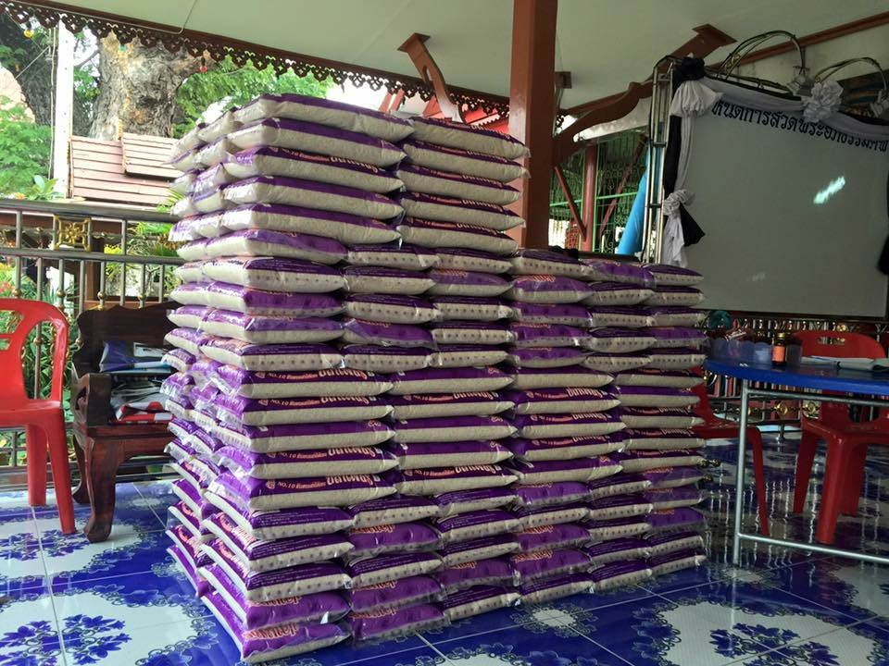
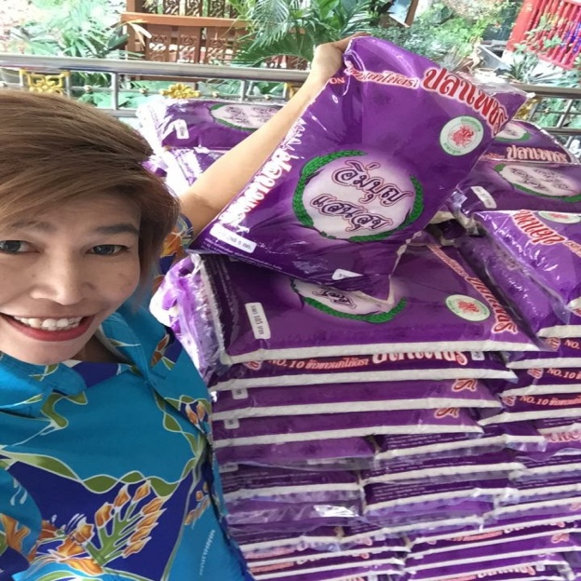
3.3โครงการส่งเสริมสุขภาพผู้สูงอายุและพัฒนาชมรมผู้สูงอายุ 50,000บาท

Slide 23
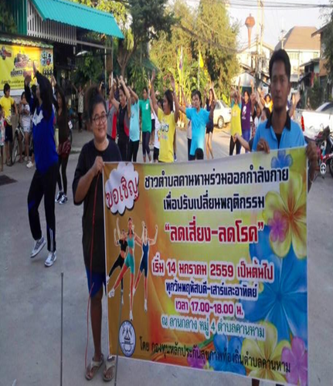
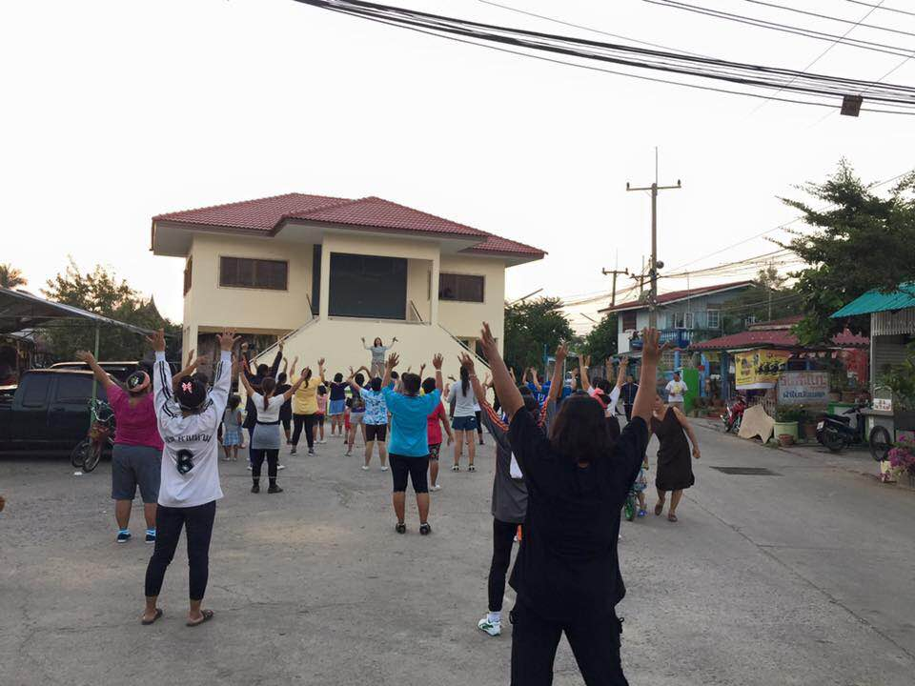
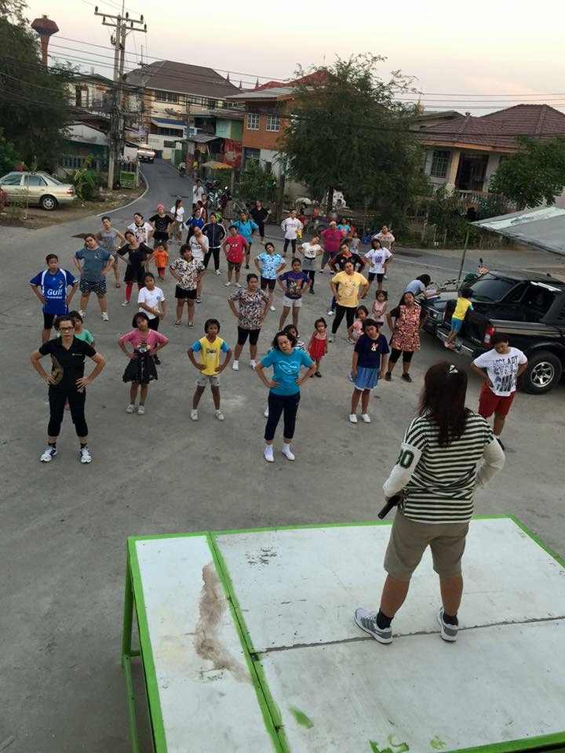
โครงการออกกำลังกาย

Slide 24
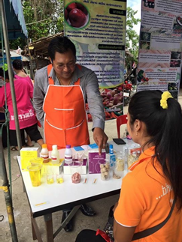
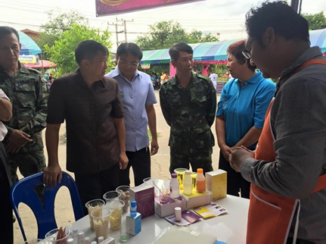
2.3โครงการส่งเสริมความปลอดภัยด้านอาหาร 12,600บาท
- ให้ความรู้ร้านอาหารแผงลอย
+ ผู้ประกอบการได้รับความรู้ คิดเป็นร้อยละ 100

Slide 25
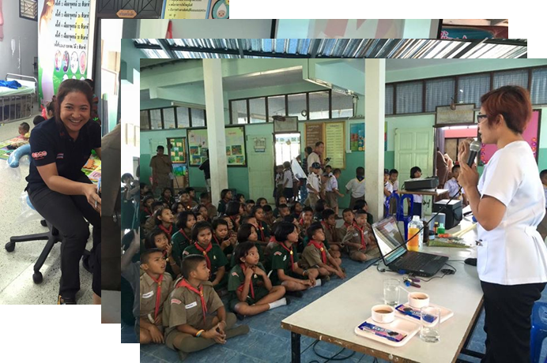
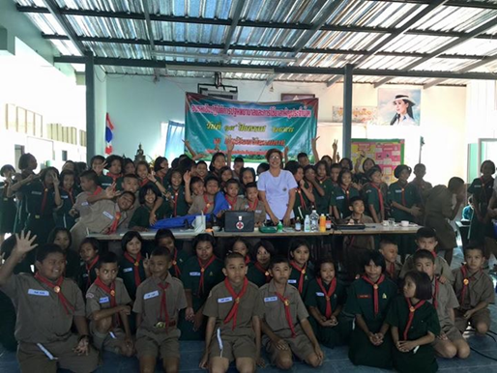
โครงการโรงเรียนส่งเสริมสุขภาพ
12,000 บาท
- ให้ความรู้และประเมินร่างกายในเด็กนักเรียน
+ เด็กนักเรียนได้รับความรู้และ ร่ายกายแข็งแรงสมวัย

Slide 26
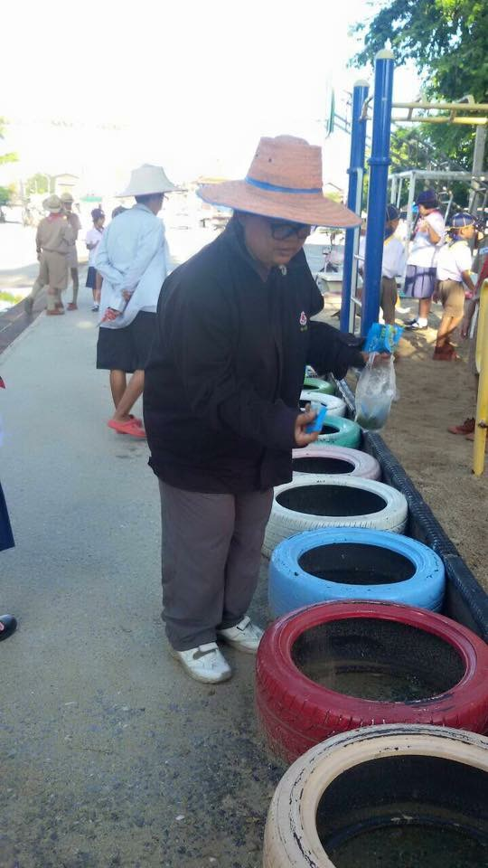
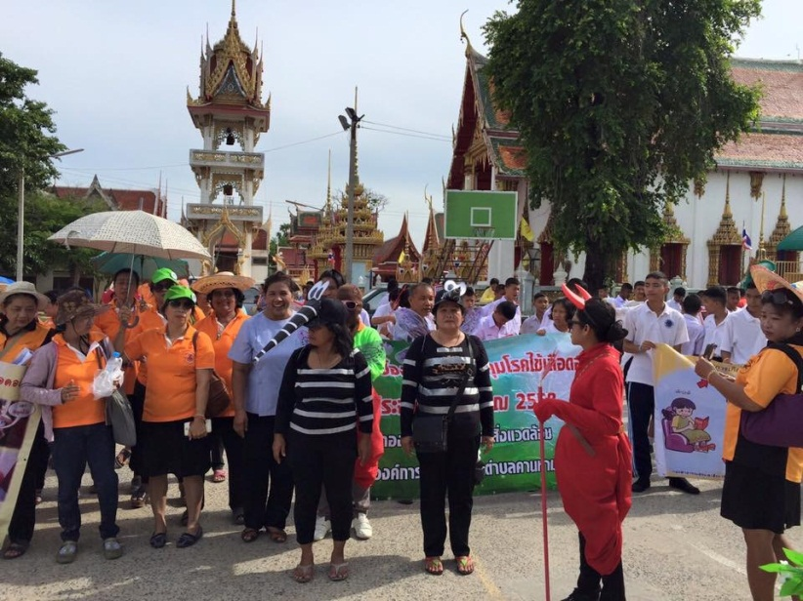
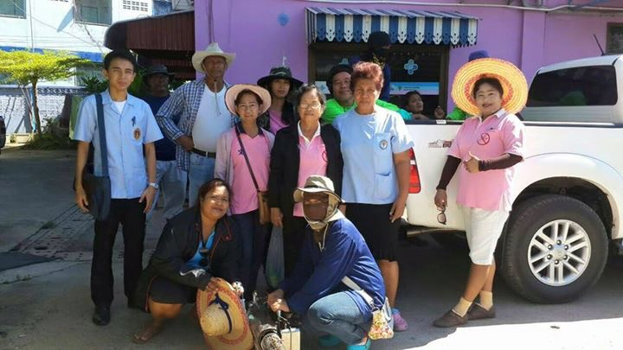
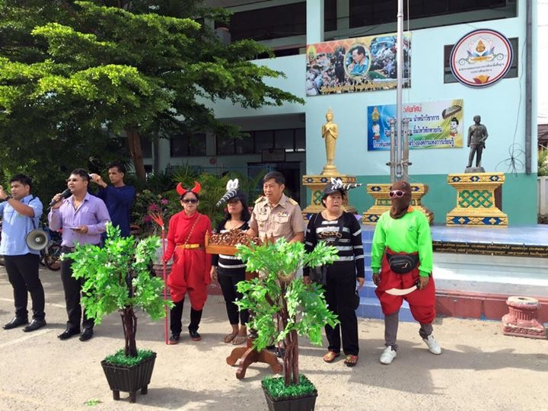
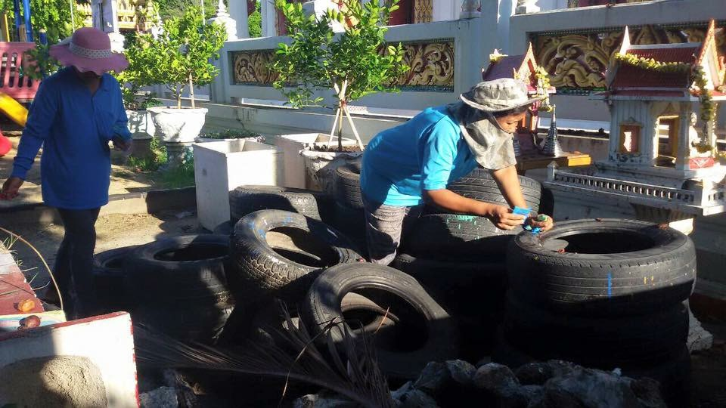
โครงการคานหามร่วมใจต้านภัยไข้เลือดออก

Slide 27
1โครงการตรวจภายในป้องกันมะเร็งปากมดลูก 40,000บาท
- ตรวจVIA
+ กลุ่มหญิง 30-45 ปี ได้รับการตรวจVIA คน

Slide 28
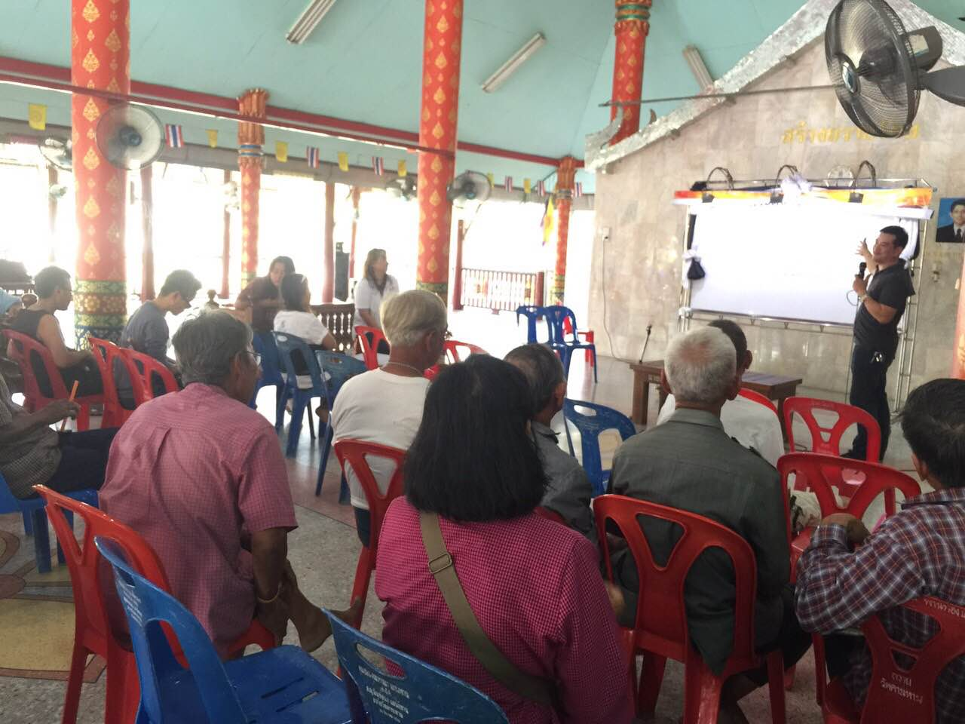
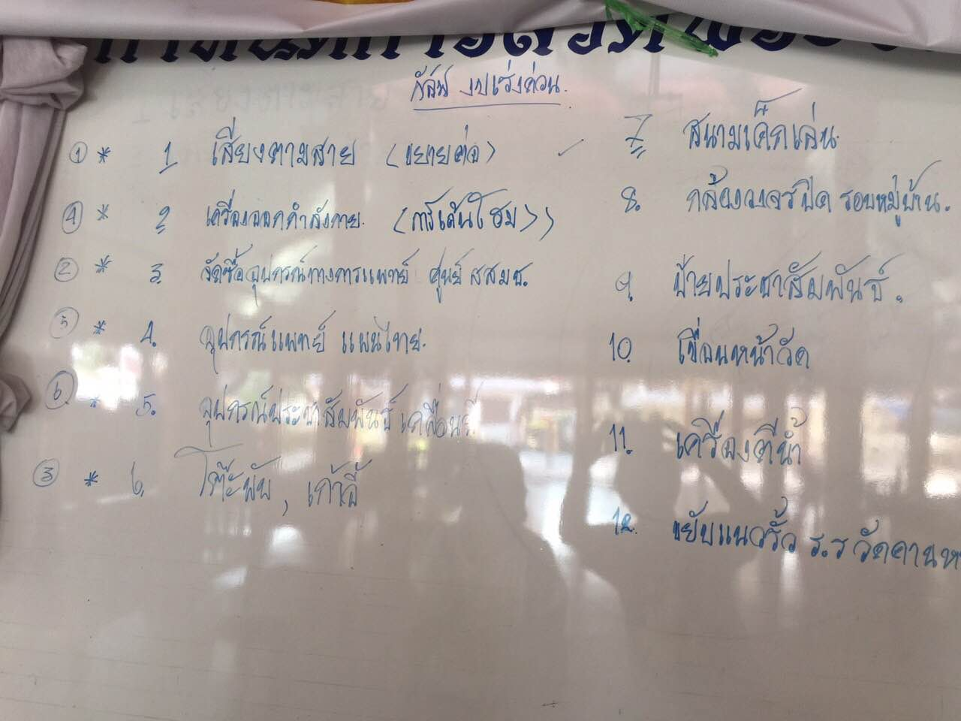
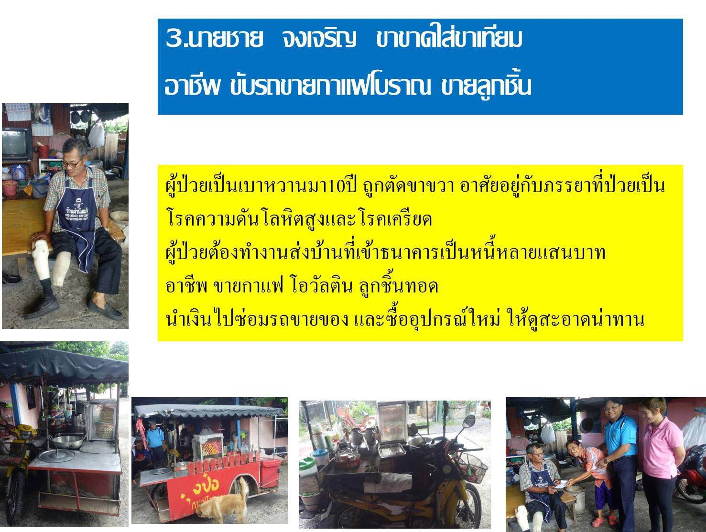
ภาคีเครือข่ายภาคเอกชน CSR

Slide 29
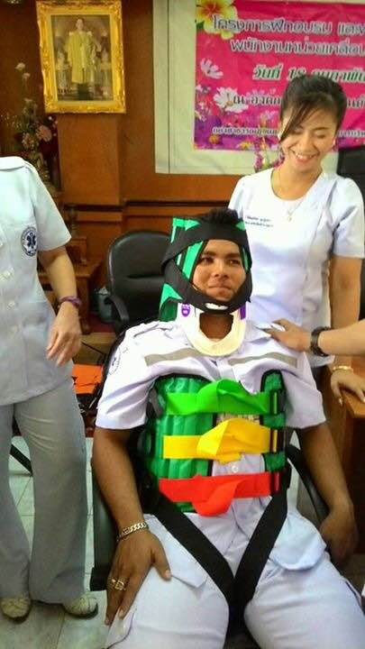
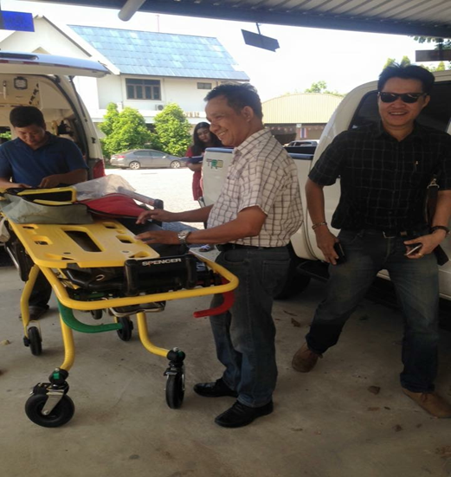

Slide 30
กระบวนการสู่ความสำเร็จ
DHS
คลินิกแพทย์นอกเวลา รพ.สต.คานหาม
ทำให้เกิดความไว้วางใจจากชุมชน ใกล้บ้าน ใกล้ใจ
NCD
คลินิกโรคเรื้อรัง ศสมช. ม.4 วัดคานหาม ทุกวันอังคาร
เข้าถึงประชาชน เข้าใจชุมชน เป็นส่วนหนึ่งของชุมชน
เยี่ยมบ้าน
คุณภาพ
เยี่ยมบ้านคุณภาพ ผู้สูงอายุ ผู้พิการ 100%
โครงการเยี่ยมบ้านเยี่ยมใจ และแผนไทยดิลิเวอรี

